Slide 1
II ŁÓDZKI
PANEL OBYWATELSKI

Slide 2
Koszty komunikacji publicznej 2023
1
Wydatki
Bieżące
Majątkowe
Komunikacja
Budżet Miasta Łodzi 2023

Slide 3
Koszty komunikacji publicznej 2023
2
Bieżące
Komunikacja
18% wydatków bieżącyh

Slide 4
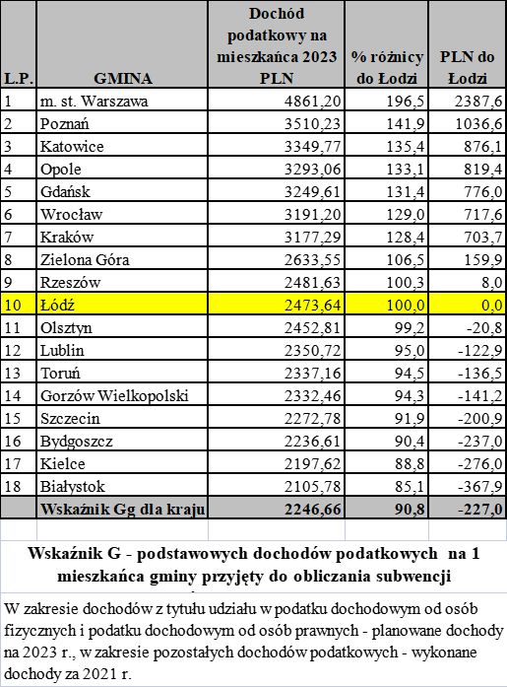
ŁÓDŹ DOCHODY 2023 NA TLE INNYCH MIAST
3
Źródło: Ministerstwo Finansów

Slide 5
STAN SIECI TRAMWAJOWEJ
4

